Slide 1
モバイル プログラミング2
2016/11/28
日本工学院八王子専門学校
M.Katsube

Slide 2
教材をDLしてください
data.zip https://git.io/v1k5G
※短縮URLの飛び先は以下
https://github.com/katsube/neec/tree/master/mobileprogramming2/20161128

Slide 3
本日の予定

Slide 4
午前
MySQL基礎
インデックス
トランザクション
PHP/MySQL 連携
接続
SQLの実行

Slide 5

午後
PHP演習
ガチャ開発 (MySQL版)
ペアプロです！

Slide 6
前回休んだ人 (ﾟ∀ﾟ)ﾉｼ

Slide 7
PC借りた人 (ﾟ∀ﾟ)ﾉｼ

Slide 8
まずは追いつこう
GitHubの資料見てね http://github.com/katsube/neec
環境構築
環境構築で困ったらすぐに聞いてください

Slide 9
アンケート （出席カード）

Slide 10
アンケート
提出＝出席 (授業終了までに限る) 未提出＝欠席
学籍番号、名前が確認できない場合は欠席
わからない場合は、どこが理解できなかったか記入
Notes:
成績には直接影響しないが、
テスト勉強にもなり一石二鳥なので、積極的に参加することをおすすめする。

Slide 11
アンケート
「白紙提出」「授業を聞いていたと判断できない」場合は個別にヒアリングを行います。
よほどのことがなければ呼び出されません
大人としての自覚を持って授業に望んで下さい。
一人では解決できないことがあれる場合、自分から聞きにくるように。

Slide 12
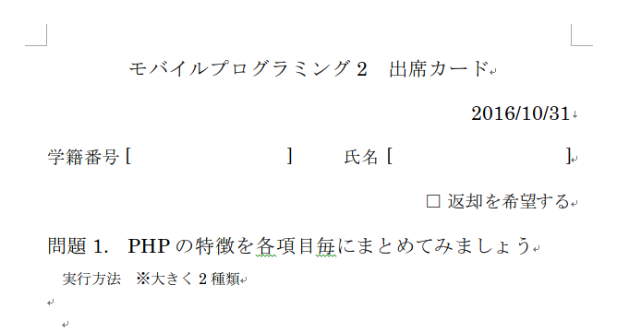
アンケート
返却を希望する場合
チェックしてください
次回～次々回の授業で返却します
Notes:
返却しなかった物は年度末にシュレッダーにかけます。

Slide 13
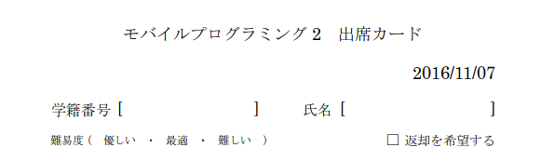
アンケート
難易度に◯をつける
○をつけてください。
様子を見て難易度を調整します。

Slide 14
前回のアンケートに 答えるコーナー
チャット関連
クエリーを表示する方法
ログの表示
改行したい
おすすめのエディター
ポケモンやりました？
なぜ工学院の先生になったんのですか？

Slide 15
クエリーを表示
<form action="disp.php">
<input type="text" name="foo">
<input type="submit">
</form>
<?php
print $_REQUEST['foo'];
この段階でわからないようであれば、早めに言ってくださいね。
どんどんついて来れなくなっちゃいます。

Slide 16
ログの表示
$fp = fopen('foo.log', 'r');
while( ($buff = fgets($fp)) !== false ){
// $buffにファイルの内容が入っている
}
fclose($fp);
11月7日の復習をする、
GitHubのsample/BBS/BBS.class.phpを参照してください。

Slide 17
改行したい
行末で改行 <br>
<p> pはparagraph(段落) </p>
一番手っ取り早いのは"HTML 改行" などでググってください。
授業の範囲としては10月10日前後です。

Slide 18
エディター
男ならサーバエンジニアならVi、Vim
Vi, Emacsは基本教養
viはほぼすべてのサーバに入っているので知識としては必須
最近なら
VisualStudio Code
ATOM (https://atom.io/)
統合環境
Eclipse
PHPStorm (有料)

Slide 19
なぜ先生になったの？
大きく2つ
自己研鑽
後輩の育成
長い人生、一度は講師業をやっても面白そう。
退学した学校に、ゲーム開発者として戻るのはネタとして面白そうだ。

Slide 20

PHP開発例
復習

Slide 21
GitHubのサンプル参照
BBS https://git.io/vXbcr
※短縮URLの飛び先は以下
https://github.com/katsube/neec/tree/master/sample/BBS
Notes:
短縮URL
https://github.com/katsube/neec/tree/master/sample/BBS

Slide 22
次回の開発デーは 12月19日
それまでに必ず「チャット」を完成させて授業に挑んでください。
この日に提出した物は成績に反映します。
Chat開発に関して質問があれば、Issue上で受け付けます。

Slide 23

MySQL基礎
復習

Slide 24
MySQLにログイン
$ mysql –u root –p
﻿Enter password:
-u ログインするユーザー名を指定
-p パスワードを入力する
パスワードは「﻿H@chiouji1」

Slide 25


イメージ
MySQL
(Client)
MySQL
(Server)
Mate端末
(Terminal)
Linux (CentOS)
Notes:
クライアント

Slide 26
データベースを表示する
mysql> show databases;
﻿﻿+--------------------------+
| Database |
+--------------------------+
| information_schema |
| mysql |
| performance_schema |
| sys |
+--------------------------+
4 rows in set (0.01 sec)
MySQLの機能

Slide 27
データベースを作成する
mysql> create database rpgdb;
﻿﻿
SQL構文
`show databases`で作成されたことを確認してみましょう。

Slide 28
使用するデータベースを指定
mysql> use rpgdb;
﻿﻿﻿Database changed
MySQLの機能
これから操作するデータベースを指定します。

Slide 29
テーブルを作成する
mysql> ﻿create table Monster(
-> id int ,
-> name varchar(8)
-> );
Query OK, 0 rows affected (0.24 sec)
これから操作するデータベースを指定します。
SQL構文
id と name の2つの列を持つテーブル「Monster」を作成します。
Notes:
赤字の箇所を打つ
途中で間違えたら「¥c」でやめる

Slide 30
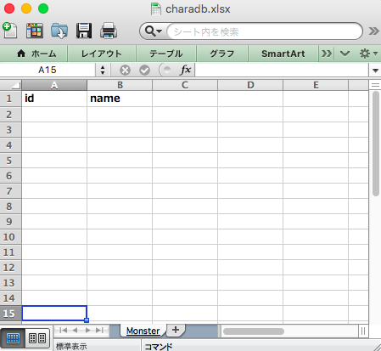
テーブルってなに？
データベース
カラム
(列)
レコード
(行)
テーブル

Slide 31
テーブルのカラムには型がある
数値
整数 (TINYINT, SMALLINT, MIDIUMINT, INT, BIGINT) ※ INT UNSIGNED とすると符号なしにできる
小数点 (FLOAT, DOUBLE, DECIMAL, NUMERIC)
ビット (BIT)
日付と時刻 (YEAR, DATE, TIME, DATETIME, TIMESTAMP)
文字列 (CHAR, VARCHAR, TEXT)
バイナリ (BINARY, BLOB)
※詳細は公式ドキュメントを参照
https://dev.mysql.com/doc/refman/5.6/ja/data-types.html
Notes:
https://dev.mysql.com/doc/refman/5.6/ja/data-types.html

Slide 32
テーブルの一覧を表示
mysql> show tables;
﻿+----------------------+
| Tables_in_charadb |
+----------------------+
| Monster |
+----------------------+ ﻿
MySQLの機能

Slide 33
テーブルの構造を表示
mysql> desc Monster;
﻿﻿+----------+-----------------+-------+------+-----------+---------+
| Field | Type | Null | Key | Default | Extra |
+----------+-----------------+-------+------+-----------+---------+
| id | int(11) | YES | | NULL | |
| name | varchar(8) | YES | | NULL | |
+----------+-----------------+-------+------+-----------+---------+
MySQLの機能

Slide 34
テーブルにレコードを挿入
mysql> insert into Monster
-> values(1, 'dragon');
﻿Query OK, 1 row affected (0.00 sec)
SQL構文
Monsterテーブルにデータを挿入。

Slide 35
テーブルのデータを表示
mysql>select id, name from Monster;
﻿+------+-----------+
| id | name |
+------+-----------+
| 1 | Dragon |
+------+-----------+
1 row in set (0.00 sec)
SQL構文
Monsterテーブルのデータをすべて表示。

Slide 36
テーブルのデータを表示
mysql>select * from Monster;
﻿+------+-----------+
| id | name |
+------+-----------+
| 1 | Dragon |
+------+-----------+
1 row in set (0.00 sec)
SQL構文
すべての列を対象とする場合、アスタリスク(*)で代用することができる。

Slide 37
MySQLから抜ける
mysql> ¥q
$
MySQLの機能
¥q または exit と入力することでMySQLから抜けて、元のLinuxの環境に戻ることができます。

Slide 38
MySQL基礎

Slide 39
インデックス

Slide 40


インデックス
データベースの多くには、大量のデータから目的のレコードをすばやく見つけ出すために「インデックス」と呼ばれる仕組みが用意されています。
本の目次を
イメージしてください。

Slide 41
実践「インデックス」 その1
$ mysql –u root –p
Enter password:
mysql> create database jpadr;
mysql> show databases;
実際に試してみましょう。
まずはデータベースを作成します。

Slide 42
実践「インデックス」 その2
$ mysql –u root –p jpadr <noindex.sql
Enter password:
$ mysql –u root –p jpadr <index.sql
Enter password:
MATE端末(Terminal)をもう一つ開きます
大量にデータを入れる「テーブル」を作成し、データをINSERTします。
noindex.sql インデックスなし
index.sql インデックスあり

Slide 43
実践「インデックス」 その3
mysql> use jpadr;
mysql> show tables;
mysql> select count(*) from jp_address1;
mysql> select count(*) from jp_address2;
テーブルがあるか、データが入っているか確認しましょう。

Slide 44
実践「インデックス」 その4
mysql> select * from jp_address1
-> where id='192098300';
mysql> select * from jp_address2
-> where id='192098300';
実際にSELECT文を実行し、速度を比較してみましょう。

Slide 45
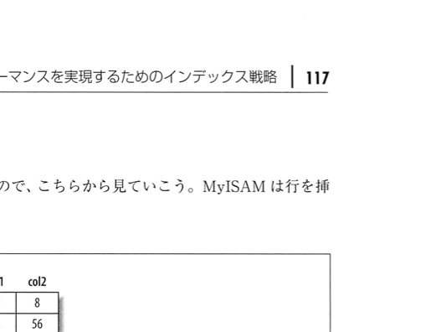
プライマリーキー
テーブルの中から一意(ユニーク)なレコードを特定できるカラムを「プライマリーキー」または「主キー」と呼びます。
ページ番号のような物です。

Slide 46
実践「インデックス」 その5
mysql> select *
-> from jp_address1
-> where town_name='片倉町';
同一の値のあるカラムの検索を早くしたい場合はどうすれば良いでしょう？

Slide 47
実践「インデックス」 その6
mysql> alter table jp_address2
-> add index idx_town(town_name);
mysql> select *
-> from jp_address2
-> where town_name='片倉町';
インデックスは、テーブルを作成した後でも張ることができます。
インデックスを張ったら、SELECT文で確認してみましょう。
create index文でも作成できます。
alter tableはインデックスを張る以外にも、カラムの追加や削除といったテーブルの定義を変更する際にも用います。

Slide 48
実践「インデックス」 その7
mysql> show index from jp_address2;
インデックスが貼られているか確認するにはshow indexを使用します。

Slide 49
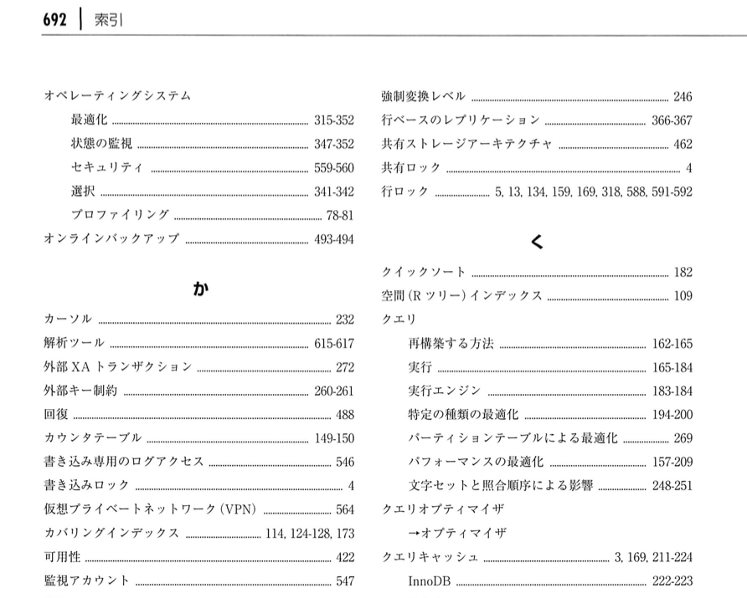
通常のインデックスは 巻末の索引をイメージ

Slide 50
その他の情報
UNIQUE インデックス
プライマリーキー以外でも、ユニーク(一意)であるカラムに張ることができます。
重複する値をINSERTしようとすると、エラーとなります。
FULL TEXTインデックス
通常、where句でlikeを使用した検索にはインデックスが使用されません。
このような全文検索を使用する場合には FULL TEXTインデックスを張っておく必要があります。
データベースによってはこのような機能がない場合があります。

Slide 51
その他の情報
複合インデックス
インデックスのカラムは1つだけではなく、複数同時に指定することができます。
where句で毎回同時に複数カラムを指定する場合に使ってみましょう。
mysql> alter table foo
-> add index indexname(name, age, postcd);

Slide 52
トランザクション

Slide 53
トランザクション
mysql> delete from foo
-> ;
WHERE句を入力し忘れた＼(^o^)／

Slide 54


トランザクション
銀行口座A
銀行口座B
残高100万円
残高0円
銀行口座Aにある100万円を、
銀行口座Bに振り込みたい

Slide 55

トランザクション
クライアント
銀行口座A
銀行口座B
残高100万円
残高0円
残高を100万円減らす
残高を100万円増やす
残高0円
残高100万円

Slide 56
トランザクション
クライアント
銀行口座A
銀行口座B
残高100万円
残高0円
残高を100万円減らす
残高を100万円増やす
障害が発生、
更新ができなかった
残高0円
残高0円

Slide 57
実践「トランザクション」 その1
$ mysql –u root –p
Enter password:
mysql> use jpadr;
実際に試してみましょう。
インデックスで作成したデータベースをそのまま使用します。

Slide 58
実践「トランザクション」 その2
mysql> START TRANSACTION;
mysql> delete from jp_address1;
mysql> select count(*)
-> from jp_address1;
トランザクションを開始するには「START TRANSACTION」と入力します。
delete文で削除し、本当に消えているか確認しましょう。

Slide 59
実践「トランザクション」 その3
mysql> ROLLBACK;
mysql> select count(*)
-> from jp_address1;
「ROLLBACK」でSTART TRANSACTIONの地点まで操作を取り消すことができます。

Slide 60
実践「トランザクション」 その4
mysql> START TRANSACTION;
mysql> delete from jp_address1;
mysql> COMMIT;
操作を確定したい場合は「COMMIT」と打ちます。

Slide 61
トランザクション
クライアント
銀行口座A
銀行口座B
START TRANSACTION
UPDATE (残高を100万円減らす)
UPDATE (残高を100万円増やす)
COMMIT

Slide 62
トランザクション
クライアント
銀行口座A
銀行口座B
残高100万円
残高0円
START TRANSACTION
UPDATE (残高を100万円減らす)
UPDATE (残高を100万円増やす)
障害が発生、
更新できなかった
ROLLBACK
残高100万円
残高0円

Slide 63
ACID
原子性（Atomicity）
操作の途中ではないことが保証される
すべての操作が終わっている、または始まっていない状態であること
一貫性（Consistency）
データベースのルールに反する操作が行われるとトランザクションは実行されない（操作前の状態に戻る）
独立性（Isolation）
実行中の操作は、他の操作に影響されない。
永続性（Durability）
データベースからトランザクション中の処理が完了したという通知を受けたら、それ以降に元の状態に巻き戻ることはない。

Slide 64
気をつけるポイント
リソース食い
データベースの実装にもよりますが、トランザクションは操作が最終的に確定されるまで、最初の情報を保持し続けることになります。
そのためのリソースはバカになりません。
ロック
トランザクション中、（設定によっては）ロックがかかり他のプロセスは読み込みも含めてできなくなります。
ACIDでいう独立性(Isolation)

Slide 65
PHP/MySQL 連携

Slide 66
PHPからSQLを実行する〜準備
<?php
$dsn = 'mysql:dbname=rpgdb;host=127.0.0.1';
$user = 'root';
$pw = 'H@chiouji1';
$sql = 'SELECT * FROM Monster';

Slide 67
PHPからSQLを実行する〜実行
//SQLを実行
$dbh = new PDO($dsn, $user, $pw); //接続
$sth = $dbh->prepare($sql); //SQL準備
$sth->execute(); //実行
//結果を取得
while( ($buff = $sth->fetch()) !== false ){
print implode(', ', $buff);
print "¥n";
}

